Slide 1
التحقق من صحة تقديرات الطيف مقابل بيانات البرنامج: العلاج بمضادات الفيروسات القهقرية حسب العمر والجنس، العلاج بمضادات الفيروسات القهقرية للبالغين مقابل تغطية الرعاية قبل الولادة/ منع انتقال الفيروس من الأم إلى الطفل، معدل الوفيات بجميع الأسباب بسبب العلاج بمضادات الفيروسات القهقرية
إلين كورينرومب
برنامج الأمم المتحدة المشترك لمكافحة الإيدز، جنيف
التدريب على تقديرات فيروس نقص المناعة البشرية واستخدام البيانات
منطقة الشرق الأوسط وشمال أفريقيا وغرب ووسط أفريقيا، 11-14 فبراير 2025
إلين كورينرومب
برنامج الأمم المتحدة المشترك لمكافحة الإيدز، جنيف
التدريب على تقديرات فيروس نقص المناعة البشرية واستخدام البيانات
منطقة الشرق الأوسط وشمال أفريقيا وغرب ووسط أفريقيا، 11-14 فبراير 2025
إلين كورينرومب
برنامج الأمم المتحدة المشترك لمكافحة الإيدز، جنيف
التدريب على تقديرات فيروس نقص المناعة البشرية واستخدام البيانات
منطقة الشرق الأوسط وشمال أفريقيا وغرب ووسط أفريقيا، 11-14 فبراير 2025
إلين كورينرومب
برنامج الأمم المتحدة المشترك لمكافحة الإيدز، جنيف
التدريب على تقديرات فيروس نقص المناعة البشرية واستخدام البيانات
منطقة الشرق الأوسط وشمال أفريقيا وغرب ووسط أفريقيا، 11-14 فبراير 2025
إلين كورينرومب
برنامج الأمم المتحدة المشترك لمكافحة الإيدز، جنيف
التدريب على تقديرات فيروس نقص المناعة البشرية واستخدام البيانات
منطقة الشرق الأوسط وشمال أفريقيا وغرب ووسط أفريقيا، 11-14 فبراير 2025
إلين كورينرومب
برنامج الأمم المتحدة المشترك لمكافحة الإيدز، جنيف
التدريب على تقديرات فيروس نقص المناعة البشرية واستخدام البيانات
منطقة الشرق الأوسط وشمال أفريقيا وغرب ووسط أفريقيا، 11-14 فبراير 2025
إلين كورينرومب
برنامج الأمم المتحدة المشترك لمكافحة الإيدز، جنيف
التدريب على تقديرات فيروس نقص المناعة البشرية واستخدام البيانات
منطقة الشرق الأوسط وشمال أفريقيا وغرب ووسط أفريقيا، 11-14 فبراير 2025
إلين كورينرومب
برنامج الأمم المتحدة المشترك لمكافحة الإيدز، جنيف
التدريب على تقديرات فيروس نقص المناعة البشرية واستخدام البيانات
منطقة الشرق الأوسط وشمال أفريقيا وغرب ووسط أفريقيا، 11-14 فبراير 2025
إلين كورينرومب
برنامج الأمم المتحدة المشترك لمكافحة الإيدز، جنيف
التدريب على تقديرات فيروس نقص المناعة البشرية واستخدام البيانات
منطقة الشرق الأوسط وشمال أفريقيا وغرب ووسط أفريقيا، 11-14 فبراير 2025

Slide 2
التحقق من صحة نتائج الطيف
قائمة التحقق
فن
هل تغطية العلاج بمضادات الإنجاب للبالغين متوافقة مع بيانات الرعاية قبل الولادة عن النساء اللاتي يتناولن العلاج بمضادات الإنجاب في وقت الحمل؟
هل تقدير طيف العلاج بالعقاقير المساعدة على الإنجاب حسب العمر يتوافق مع بيانات البرنامج؟
هل تتطابق تغطية العلاج بالعقاقير المضادة للفيروسات القهقرية المقدرة من بيانات البرنامج مع تقديرات المسح؟
هل ديناميكيات ART في تحليل الشلال معقولة؟
الأطفال الذين تم علاجهم سابقا
البالغين الذين تم علاجهم سابقًا
البالغون والأطفال الذين بدأوا العلاج بالعقاقير المساعدة حديثًا: البيانات الطيفية مقابل بيانات البرنامج
الوفيات بجميع الأسباب بين الذين يتناولون العلاج المضاد للفيروسات القهقرية

Slide 3
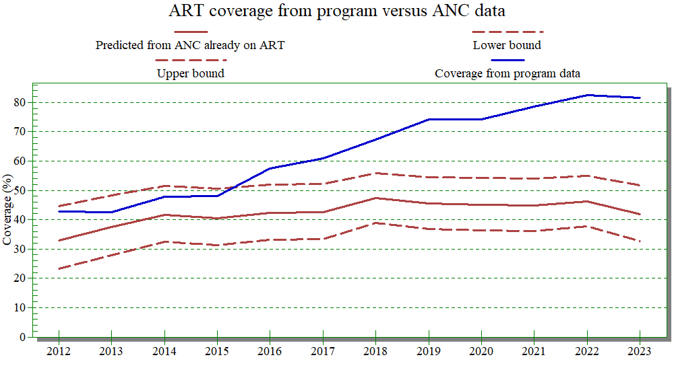
تغطية ART مقابل تغطية ANC

Slide 4
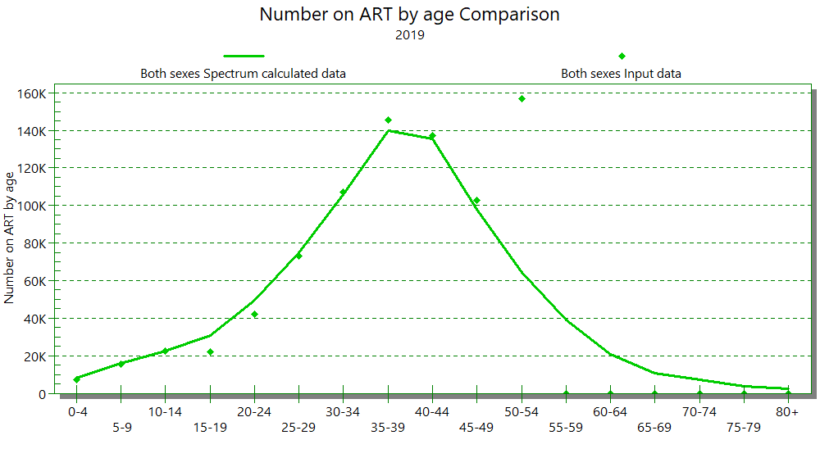
عدد المشاركين في برنامج التلقيح الاصطناعي حسب العمر: الطيف مقابل بيانات البرنامج

Slide 5
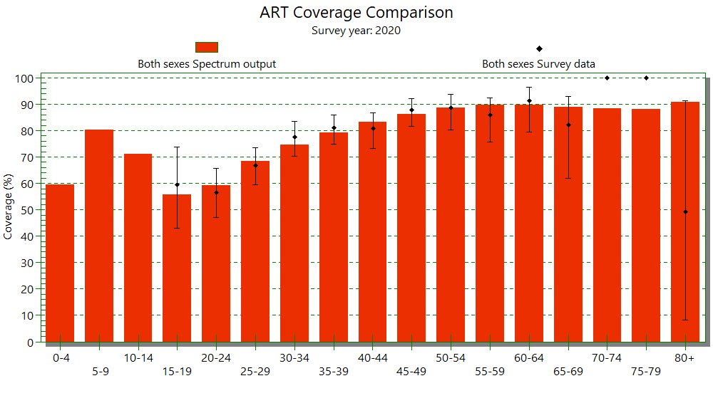
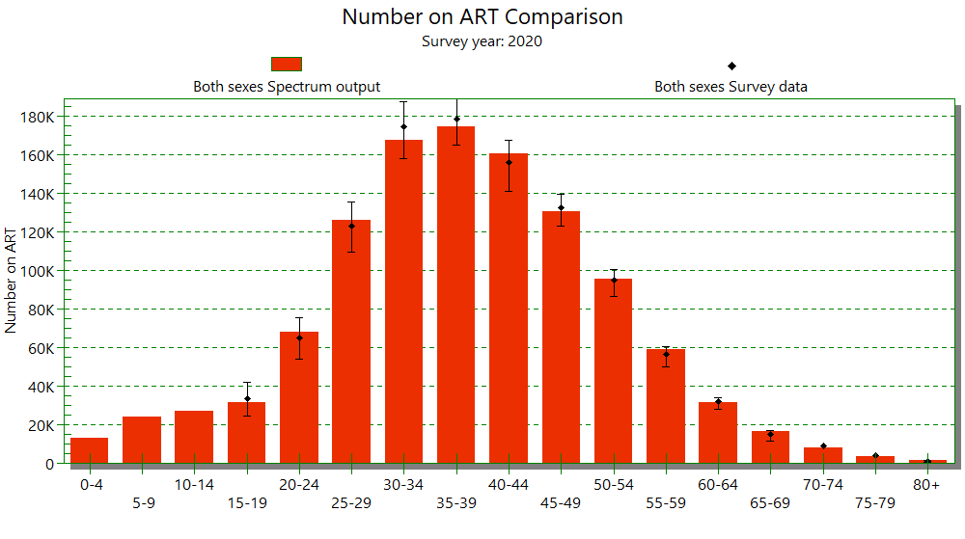
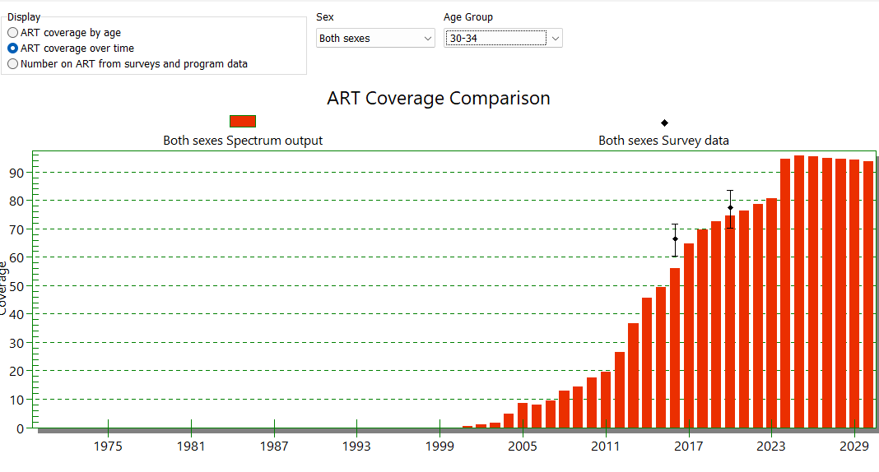
تغطية ART: Spectrum ٍمقابل المسح
التغطية حسب العمر
العدد حسب العمر
التغطية على مر الزمن

Slide 6
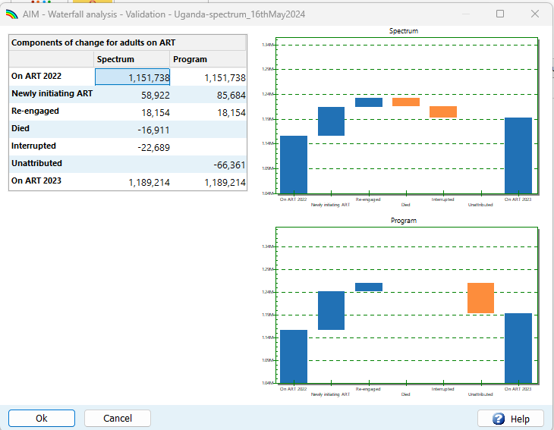
ART 2023-2024

Slide 7
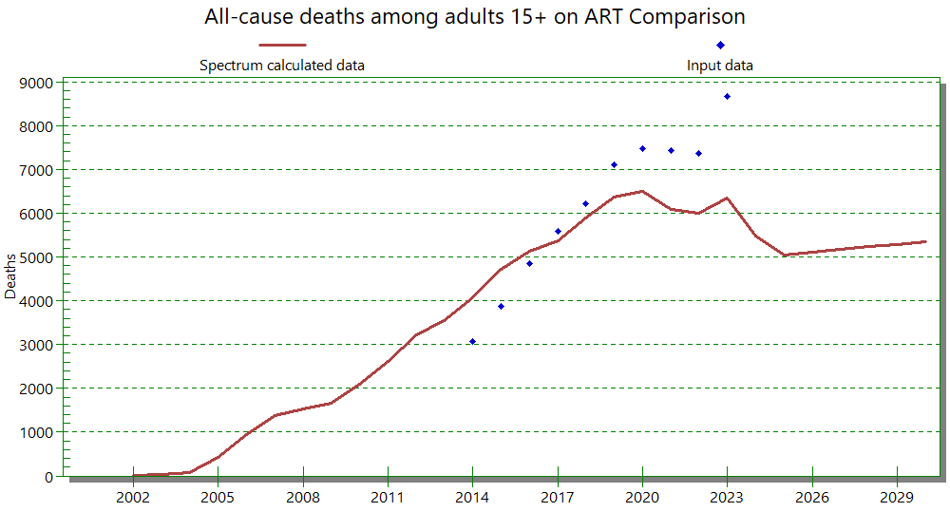
الوفيات الناجمة عن جميع الأسباب بسبب العلاج بمضادات الفيروسات القهقرية
1
2
Notes:
إذا كانت لديك بيانات عن الوفيات بجميع الأسباب بين مرضى العلاج بالعقاقير المضادة للفيروسات القهقرية، فيمكنك استخدامها للمساعدة في التحقق من صحة نموذجك. يحتوي عنصر قائمة التحقق لهذا على عنصرين فرعيين، أحدهما لإدخال بياناتك، ثم عنصر آخر لمقارنة تقديرات Spectrum بالبيانات التي أدخلتها. في حالة عدم التطابق، هناك بعض الأشياء التي يمكنك القيام بها أو التفكير فيها:
هل هناك أي مشكلات محتملة في تقاريرك البرمجية عن أعداد المصابين بالإيدز؟ إذا لم تكن هذه التقارير دقيقة، فقد يخطئ Spectrum في تقدير عدد الوفيات بالإيدز.
تختلف معدلات الوفيات بسبب العلاج بالعقاقير المضادة للفيروسات القهقرية في Spectrum حسب العمر والجنس. إذا كانت لديك بيانات عن أعداد العلاج بالعقاقير المضادة للفيروسات القهقرية حسب العمر، فتأكد من أن Spectrum تتوافق مع تلك البيانات.
تختلف معدلات الوفيات الافتراضية في Spectrum على ART حسب المنطقة، ولكن من الممكن أن تختلف معدلات الوفيات في بلدك عن النمط الإقليمي. يمكنك تعديل معدلات الوفيات هذه لتتوافق بشكل أفضل مع بياناتك.

Slide 8
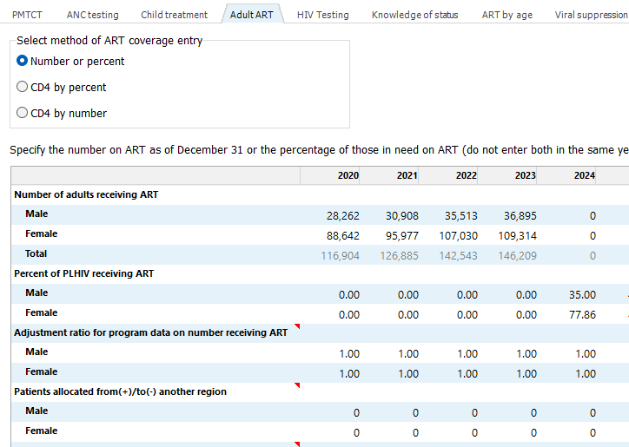
ضبط أرقام البرنامج على ART بسبب العدد الزائد

Slide 9
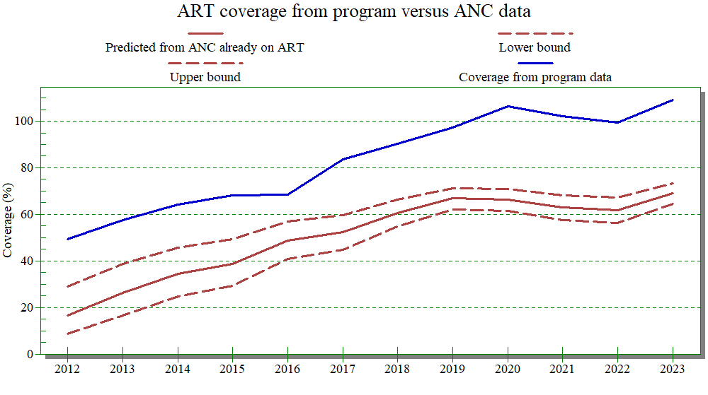
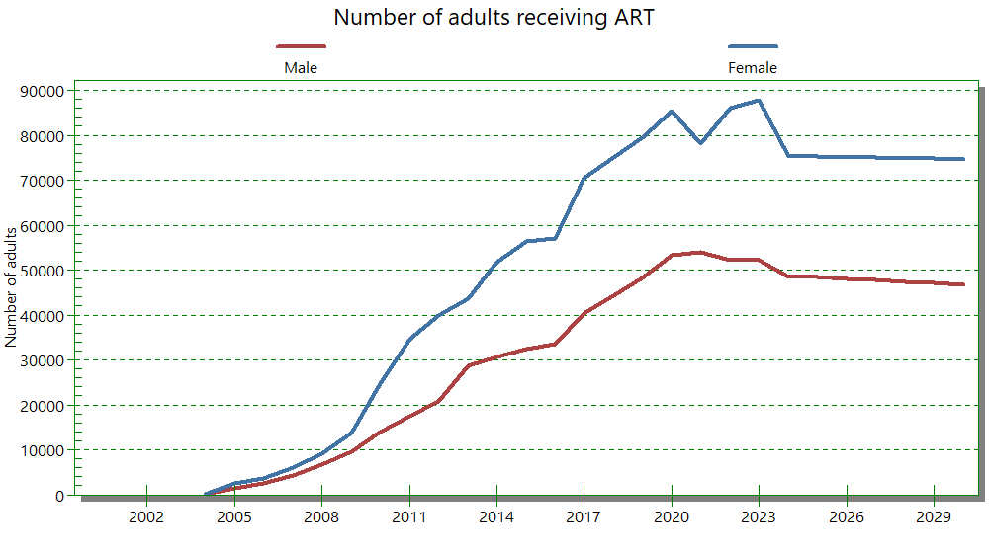
التحقق السريع من صحة برنامج ART ضمن إحصائيات البرنامج
مقارنة بـ ANC "بالفعل على ART" في الزيارة الأولى
رسم اتجاه الوقت لبيانات البرنامج

Slide 10
ضبط أرقام البرنامج لحركة المريض

Slide 11
ملخص
مراجعة بيانات الإدخال بعناية
استخدم شاشات Spectrum للتحقق من صحة المدخلات والمخرجات
ضبط المدخلات إذا لزم الأمر، وإعادة التجهيز وإعادة التقييم

